Slide 1
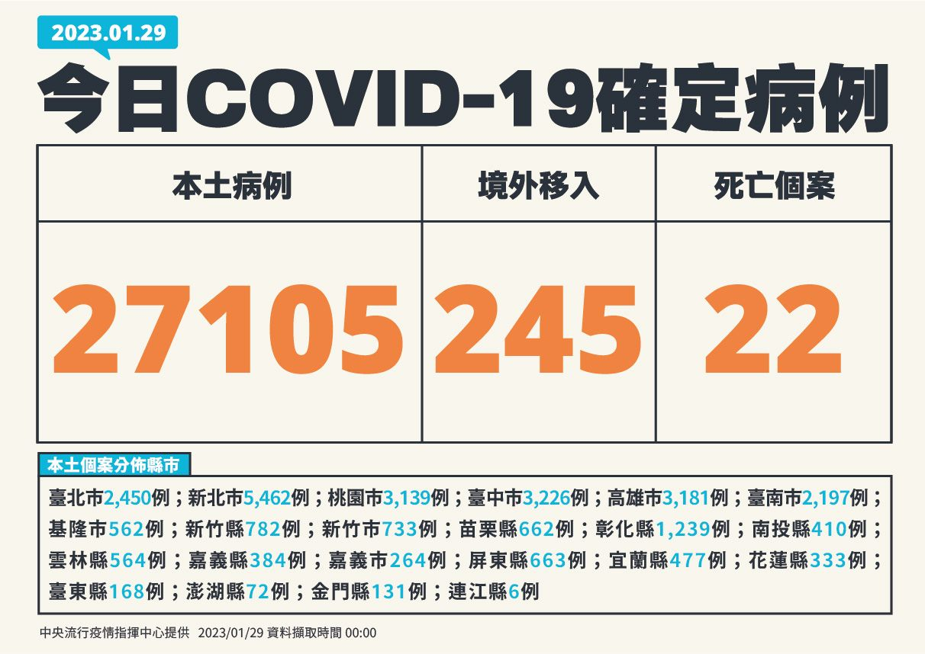
1月29日台灣疫情數據
累計確診 累計死亡 死亡率
9,483,267 16,246 0.17%

Slide 2
2022、2023
每日新增本土確診數
2022/12/1起放寬戴口罩等防疫措施。
在外用餐，與北辦用餐都要注意個人衛生管理。

Slide 3
台灣榮成目前確診/居隔統計
更新時間：2023/1/27
廠別
員工數
累積確診
各廠確診率
康復返崗
確診中
總處
46
28
(+1)
61%
27
1
南崁
60
26
43%
26
0
龍潭
124
67
54%
66
1
二林
585
208
36%
206
2
雲林
214
132
62%
132
0
路竹
114
45
39%
45
0
合計人數
1,143
506
(+1)
44%
502
4
居家總人數
4

